Slide 1
ПРИРОДА И ДРУШТВО

Slide 2
Да поновимо:
У нашој околини можемо видјети много животиња које разликујемо по:
-Изгледу
-Начину исхране
-Начину кретања
-Начину размножавања
Разлике најлакше уочавамо посматрајући њихове поједине дијелове тијела.

Slide 3
Кад ова птица, долијеће, носи нам топло прољеће. Кад ова птица одлази, хладна нам јесен долази...
ЛАСТА

Slide 4
Велике има очи , лови радо баш по ноћи, послије сваког доброг лова, спавати иде...
СОВА

Slide 5
ПТИЦЕ

Slide 6
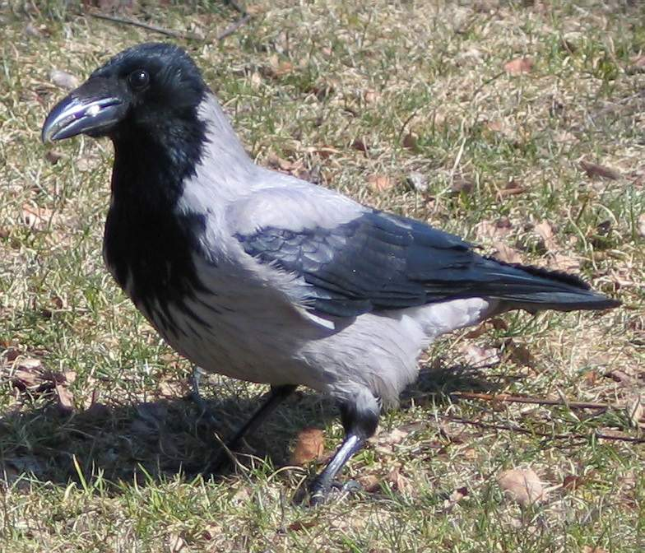
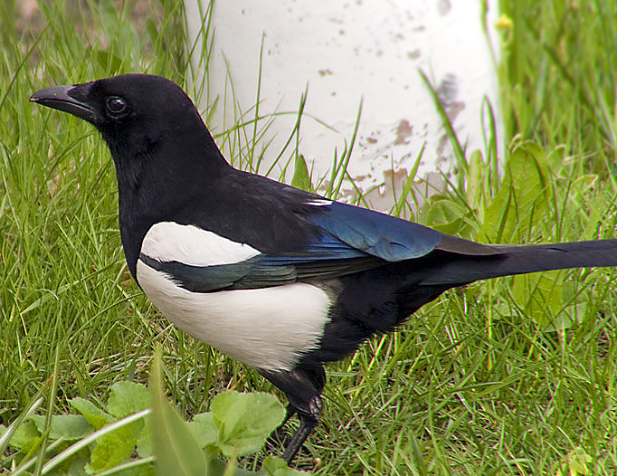
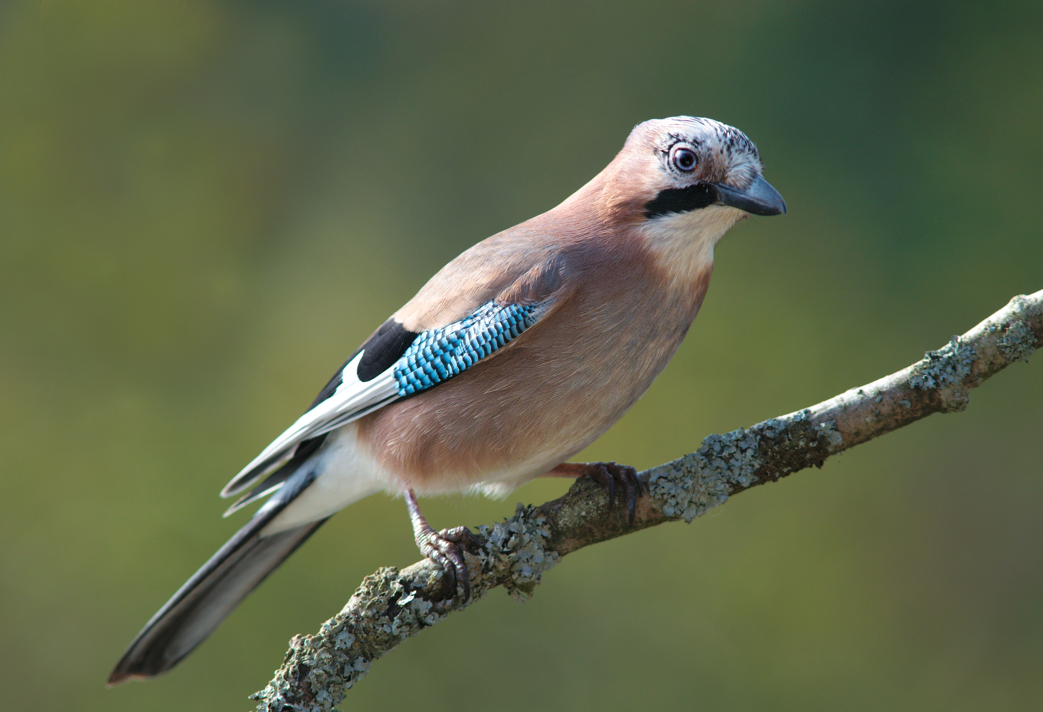
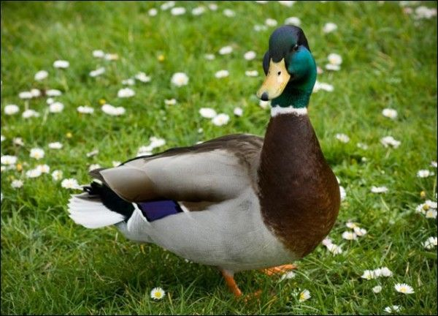
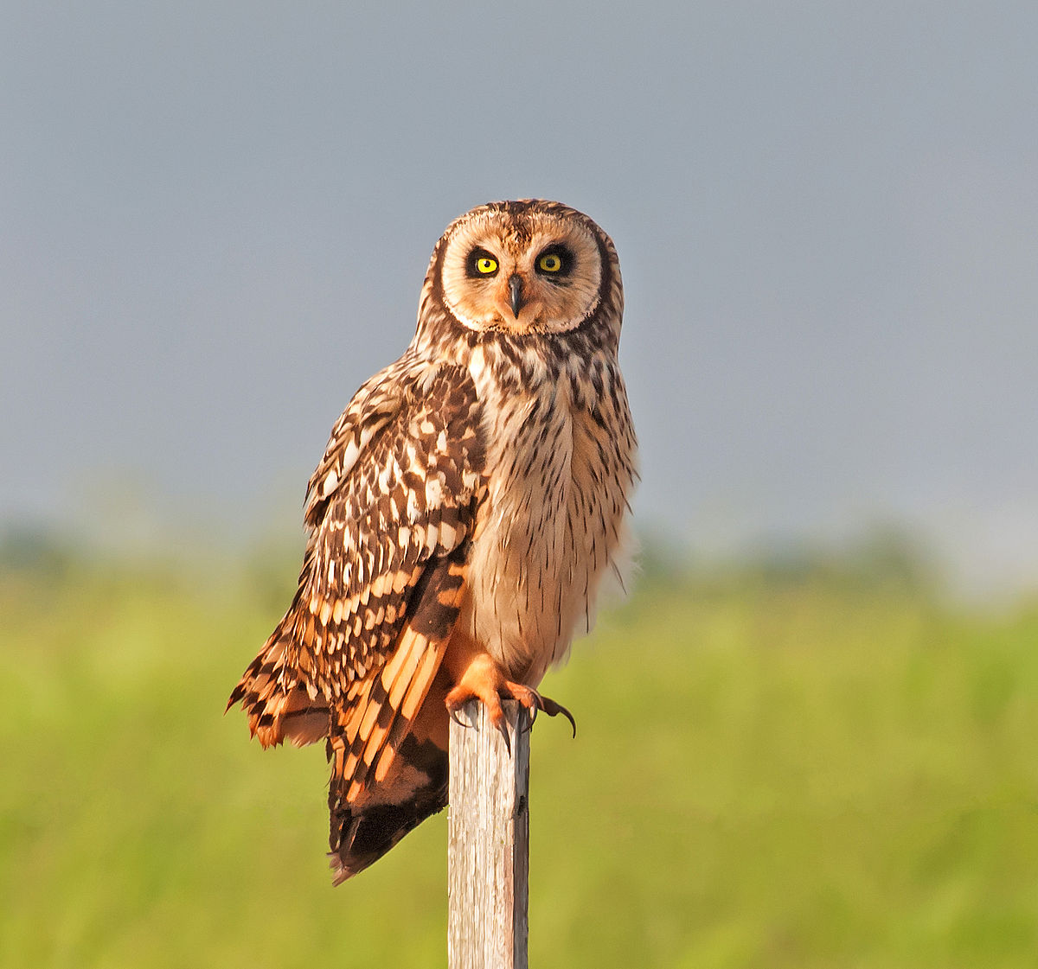
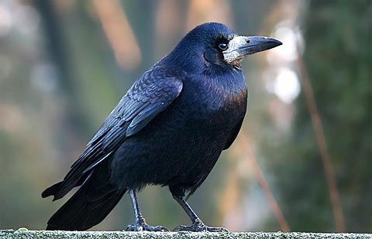
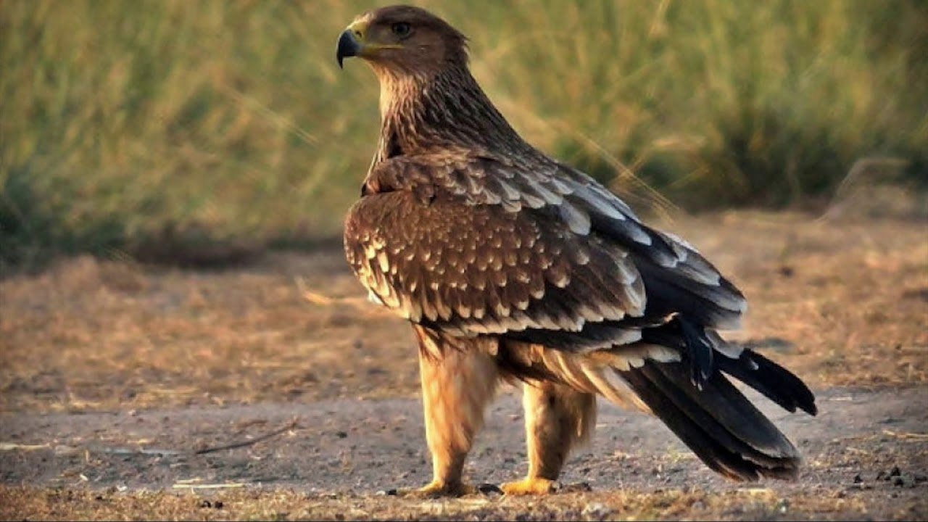
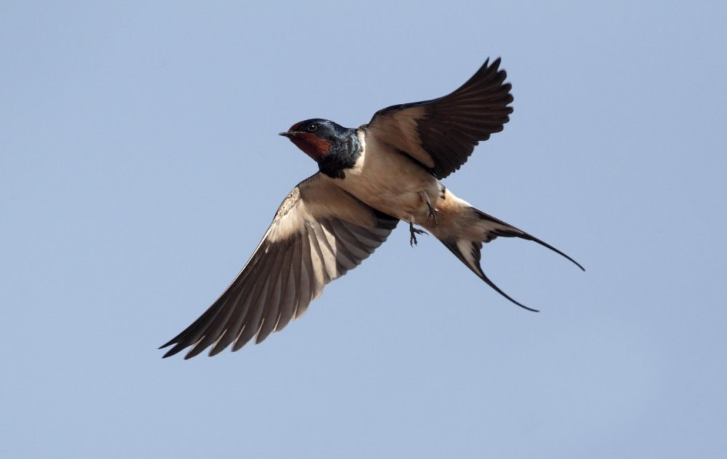
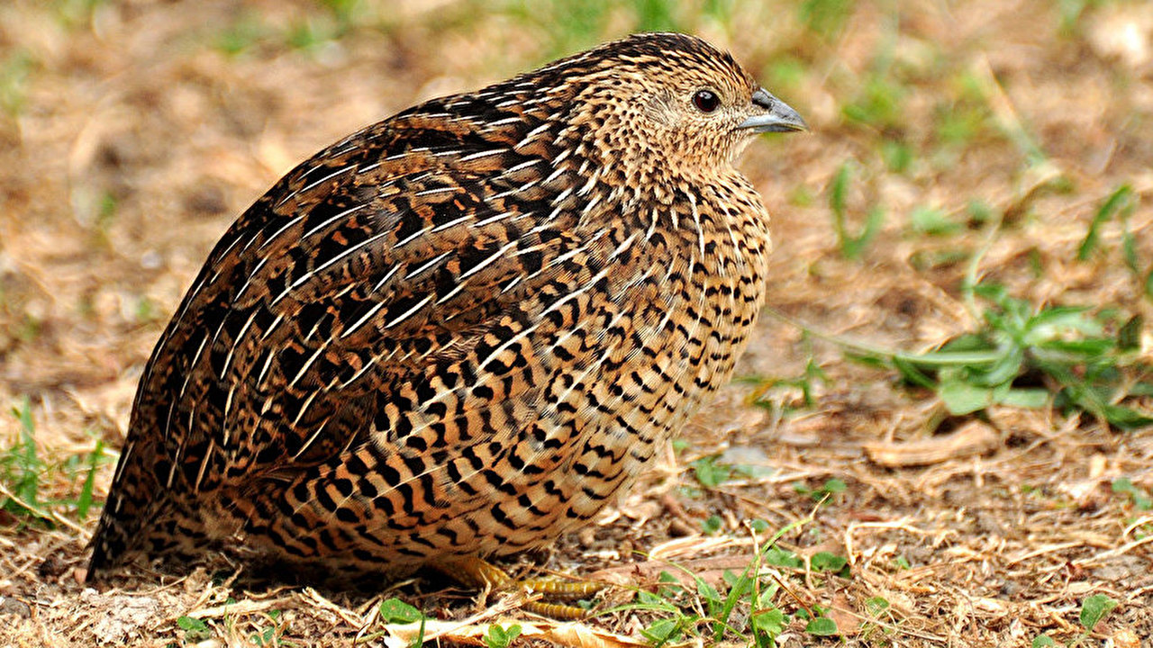
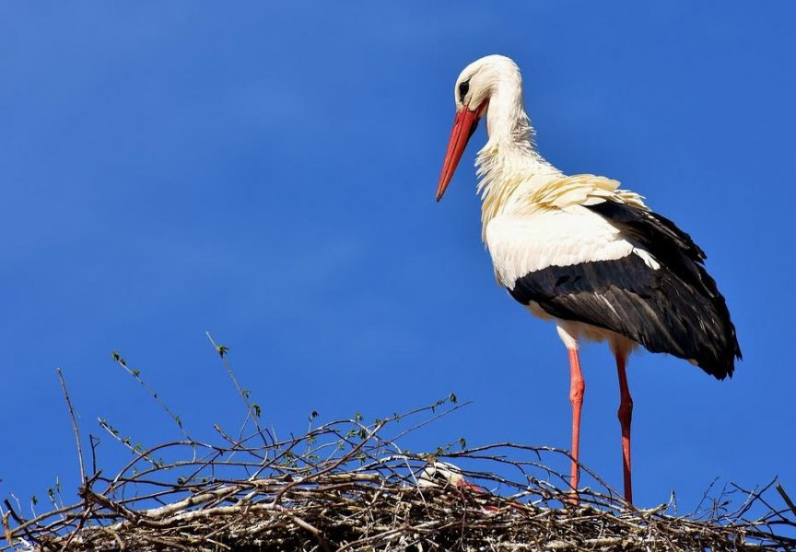
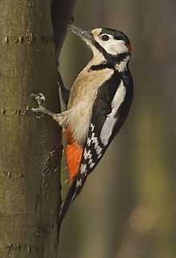
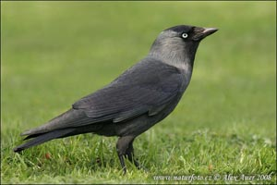
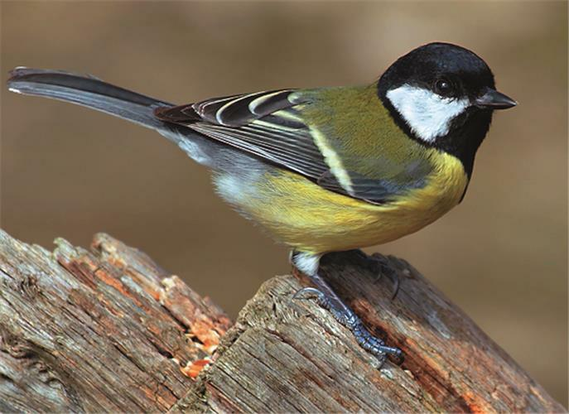
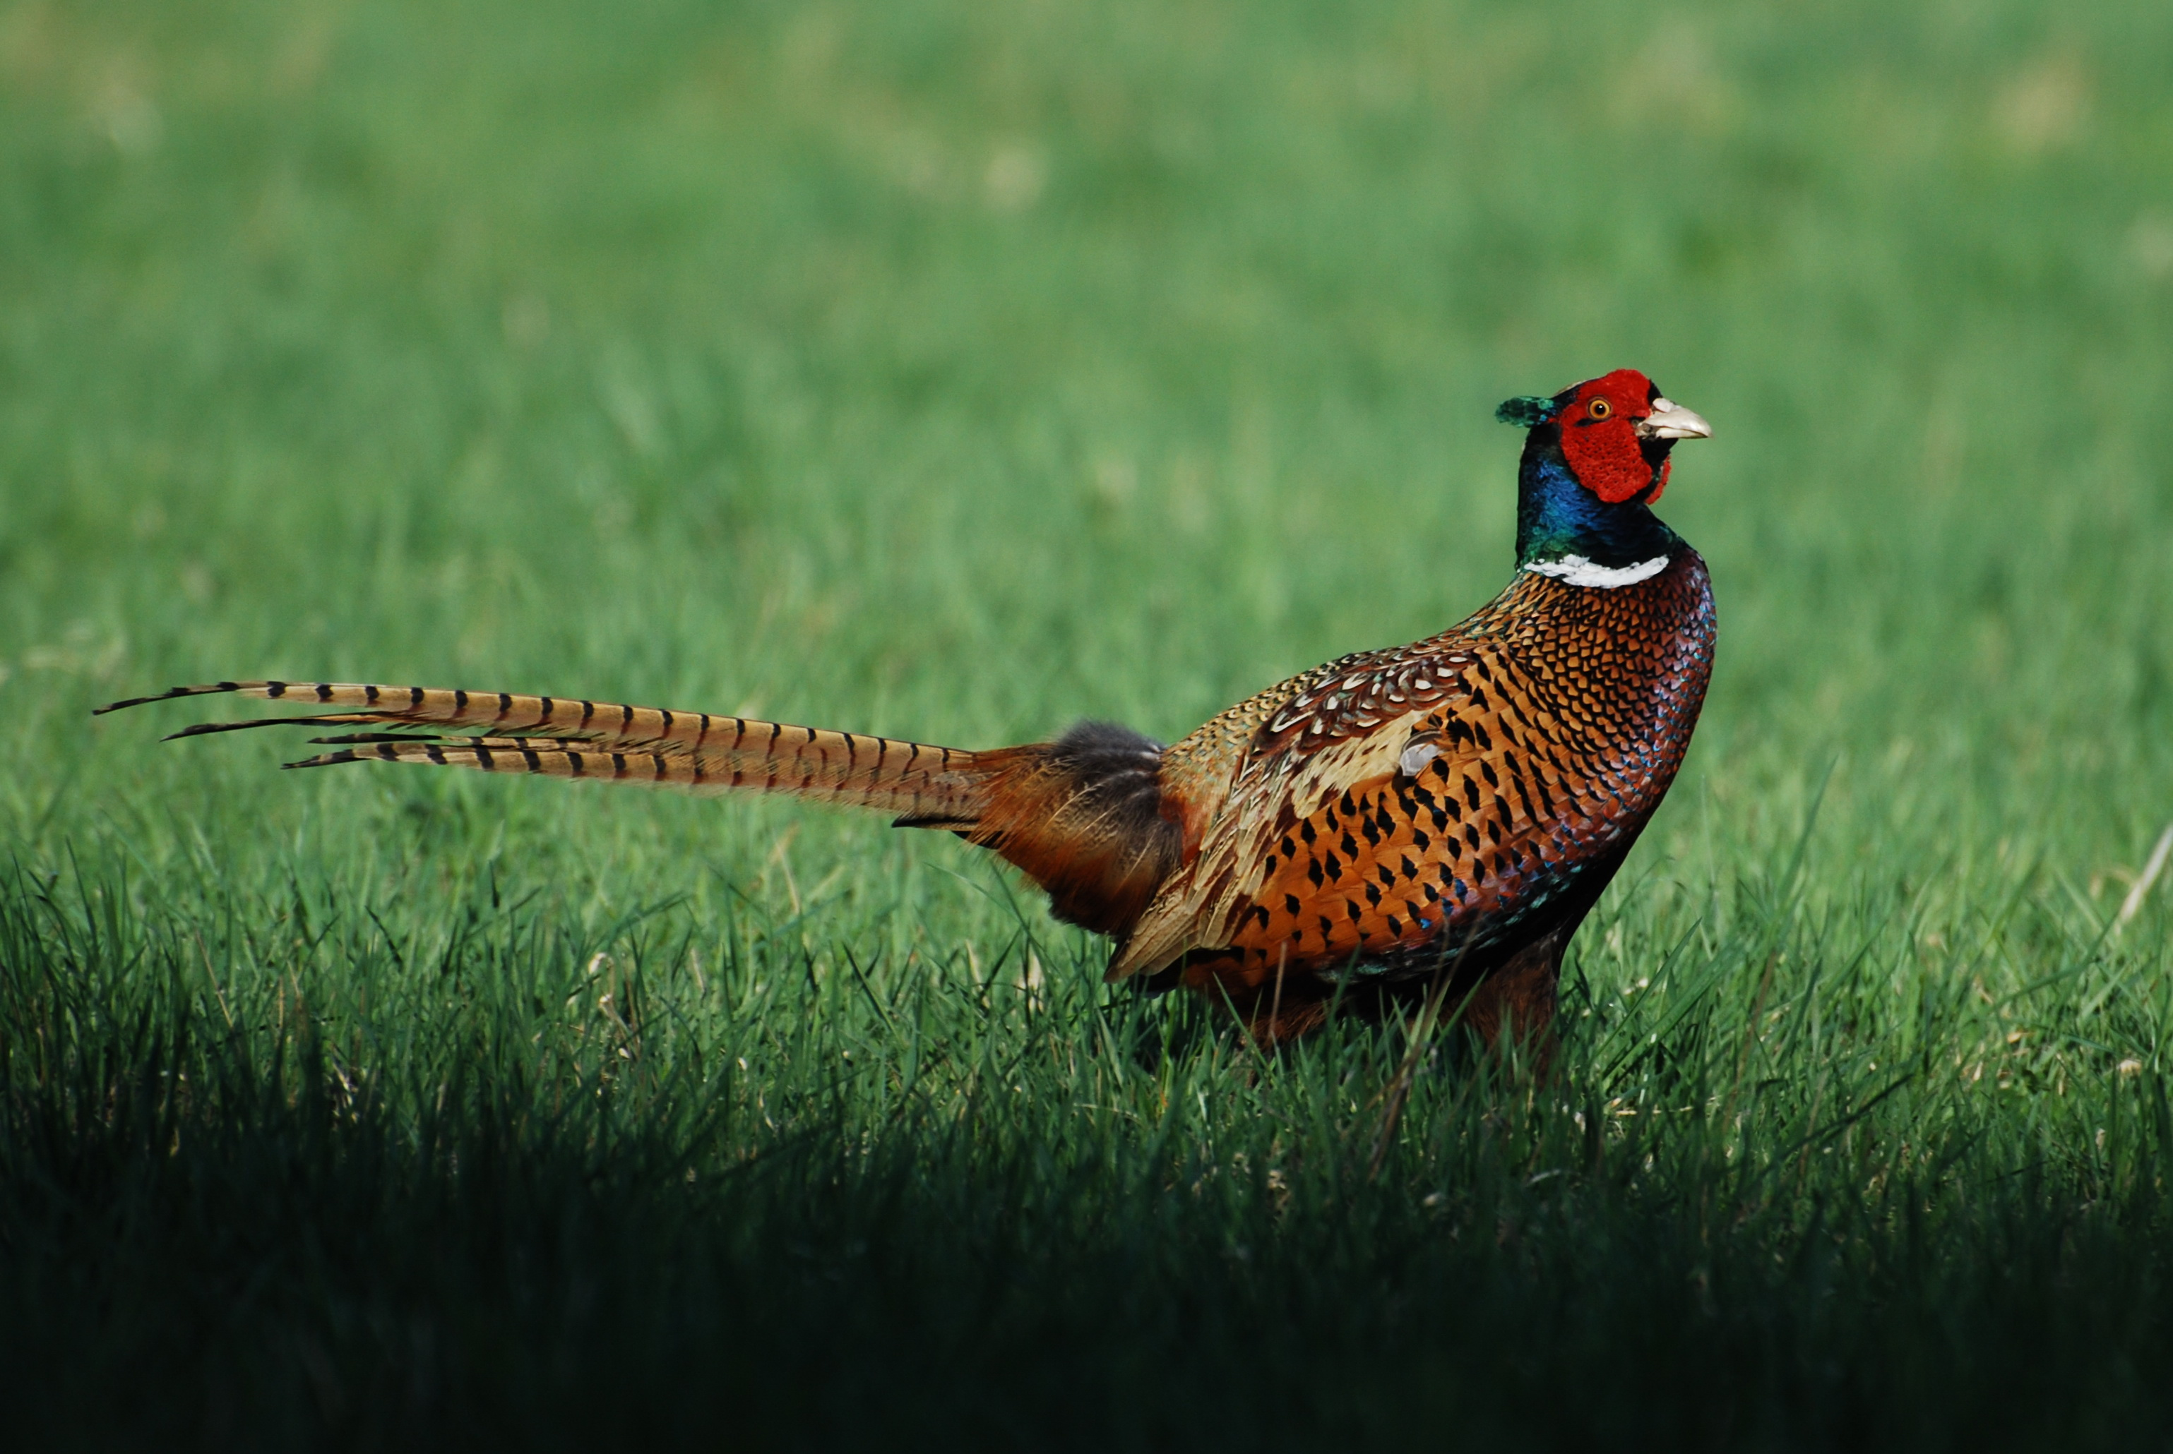
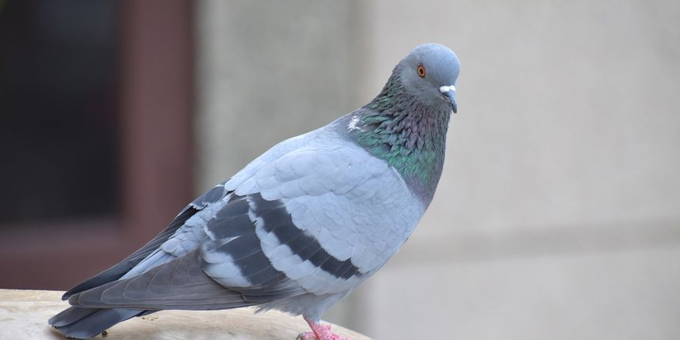
Сива врана
Сврака
Сојка
Патка Сова
Гачац Орао Ластавица Препелица Рода
Дјетлић Чавка Сјеница Фазан Голуб

Slide 7
КОРИСТИ: ШТЕТЕ:
-Уништавају штетне инсекте, -На њивама ископају посијано
бубе и црве. сјеме.
-Помажу у размножавању -Оштећују клипове кукуруза
биљака тако што разносе сјеме. на њивама.
-Уништавају неке животиње које - Лове кокошке и пилиће.
наносе штете на њиви.
ПТИЦЕ

Slide 8
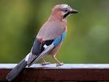
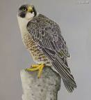
Птице грабљивице
Лове друге животиње (зечеве, мишеве, мање птице...).
Имају снажна и велика крила, јак кљун којим обично хватају плијен и јаке канџе.
У нашим крајевима најпознатије грабљивице су: јастреб кокошар, кобац птичар, сова,
сојка(креја), соко сиви и неке друге. Грабљивице су понекад и корисне (сова лови мишеве).

Slide 9
Занимљивости о птицама
Најбржа птица на свијету је Сиви соко, који може достићи брзину од 300km/h.
Орлови су птице које најдуже живе чак до 70 година.
Гуска је прва птица припитомљена од стране човјека.

Slide 10
Задатак за самостални рад:
Нацртај једну од птица коју виђаш у свом крају.

